Slide 1
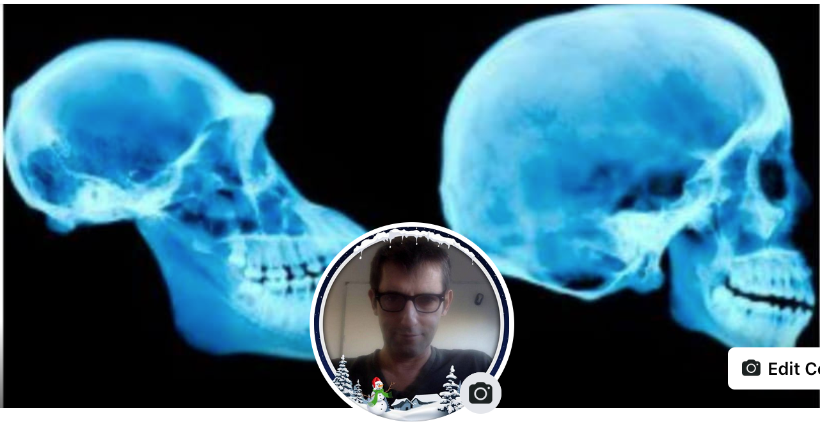

Законы эволюции
Игорь Мартынович Рузин igor.rouzine@iephb.ru
Notes:
Je vais vous raconter l'histoire de la sélection naturelle, qui est responsable de toute la diversité de la vie sur la planète.

Slide 2
Обьявлены в розыск
Нагорный
Молчанова

Slide 3
План лекции
Контрольная концепций (45 мин)
В предыдущих сериях (10 мин)
Многолокусная эволюция (35 мин)

Slide 4
Контрольная концепций 45 минут
Назовите три главных фактора (процесса) эволюции.
Какой дополнительный процесс очень важен для Homo Sapience?
Назовите два главных метода визуализации географически разделенных популяций.
Что такое «плотность вероятности»? Рисунок.
Что такое «доля мутантов» f, «фитнесс» , «коэффициент селекции» s, и «вероятность мутации» μ?
Что такое «случайный генетический дрейф»?
С точки зрения аналогии с газом, что есть уравнение Колмогорова?
Какие процессы, для дикого типа и мутанта, включены в детерминистическое уравнение в пределе большой популяции, N >> 1/μ?
Как выглядит плотность вероятности в детерминистическом пределе (словами или рисунок)?
Назовите эволюционный механизм сопротивления антибиотикам.
Какой процессы приводят к высокой гетерозиготности некоторых локусов ВИЧ внутри пациента?
Какие биологические факторы приводят к большому числу таких локусов?
Что такое «стационарное состояние популяции»? Из какого условия мы его находим?
Какую форму плотность вероятности стационарного состояния имеет в отсутствие естественного отбора (рисунок или словами).?
То же самое в присутствии естественного отбора в интервале размеров популяций, 1/s << N << 1/μ.
Нарисуйте схематически стационарное состояние как случайный процесс, как при отсутствии и в присутствие отбора.
Напишите общее выражение средней величины наблюдаемой переменной зависящей от доли мутантов через плотность вероятности.
Напишите аналогичное определение вариации.
Если коэффициент селекции s гораздо больше вероятности мутации μ, сколько имеется характерных интервалов N с разным поведением?
Почему эффективный размер популяции может отличаться от номинального?
Что такое “гаплотип” и как его можно использовать для оценки размера популяции?
Какой метод используются для моделирования систем «хищник -добыча» при большом и маленьком размере популяции, соответственно?
Всегда ли стационарное состояние стабильно? Какие еще бывают решения?
Что такое «автомодельное решение уравнения»?
Что такое «стохастический порог» и чему он равен?
Какова вероятность фиксации аллели в нейтральном случае и при наличии положительного отбора?

Slide 5
В предыдущей серии

Slide 6
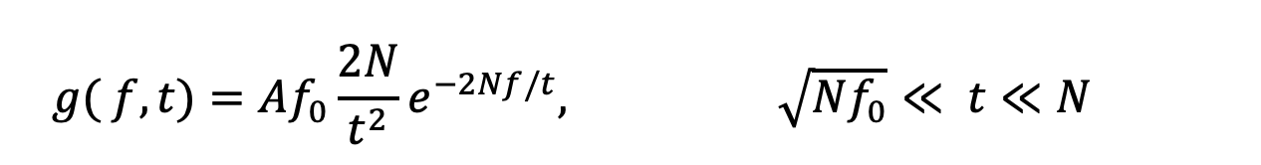
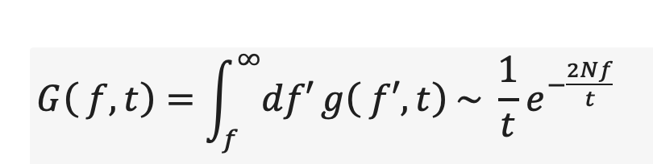
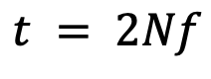
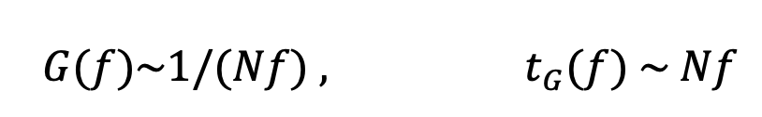
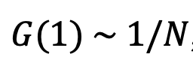
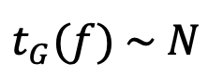
Вероятность фиксации и ее время (только дрейф)
Вероятность того что, в момент t, дорастет до f
ρ
t₁
t=0
t₂
имеет максимум при
1/N
f
Вероятность (и время) того что он когда то дорастет до f
Вероятность (и время) того что он зафиксируется в популяции

Slide 7
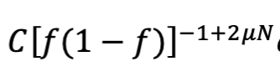
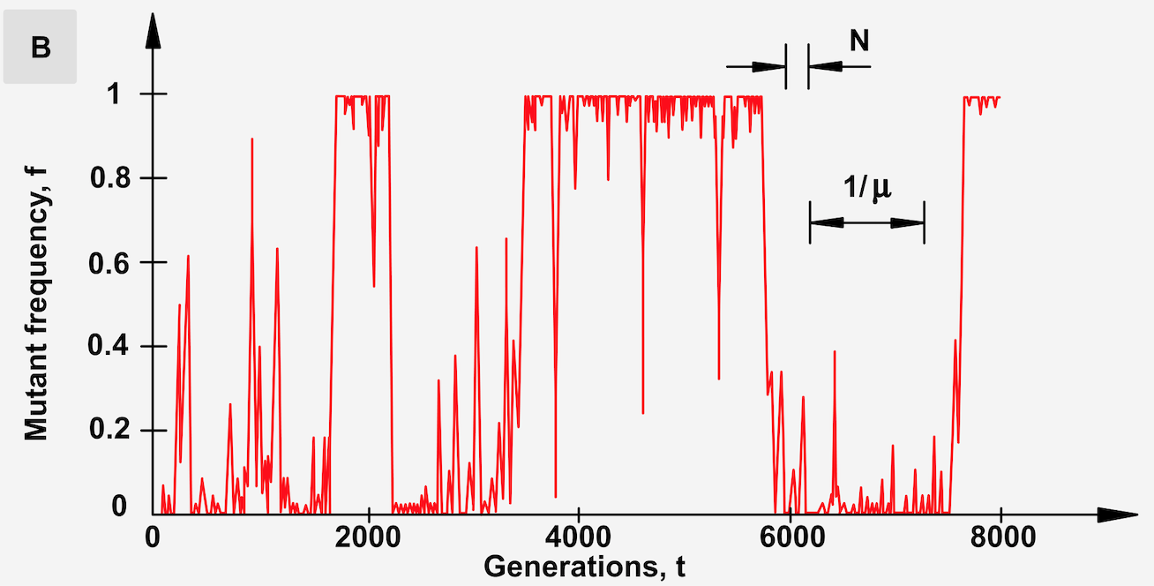
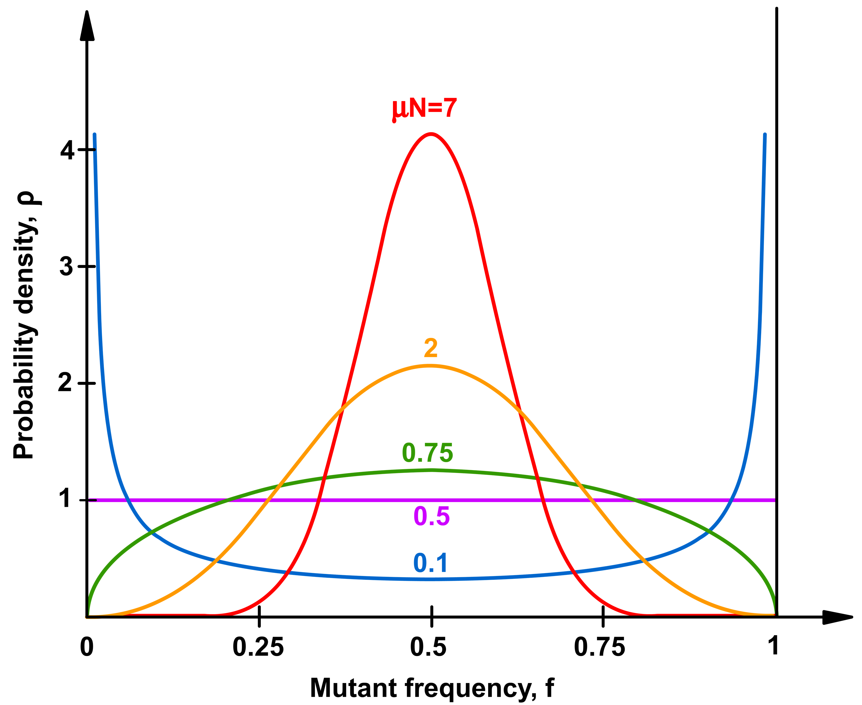
Мутации и стационарное состояние s=0
начнем с f = 0
частота генерации аллелей μ N
вероятность фиксации
продолжительность фиксации
время ожидания фиксации 1/( μ N (1/N)) = 1/μ

Slide 8
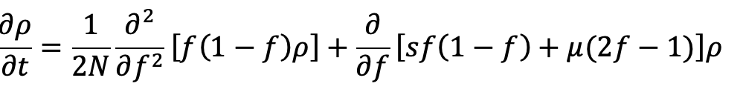
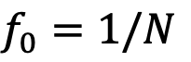
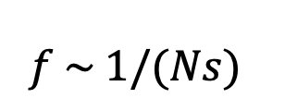
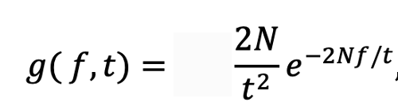
Стохастический порог
Дрейф
Отбор
Мутация
Начнем с одной невыгодной аллели,
ρ
t₁
Ниже порога
t=0
t₂
Естественный отбор слабее дрейфа
1/N
f
ρ

Slide 9
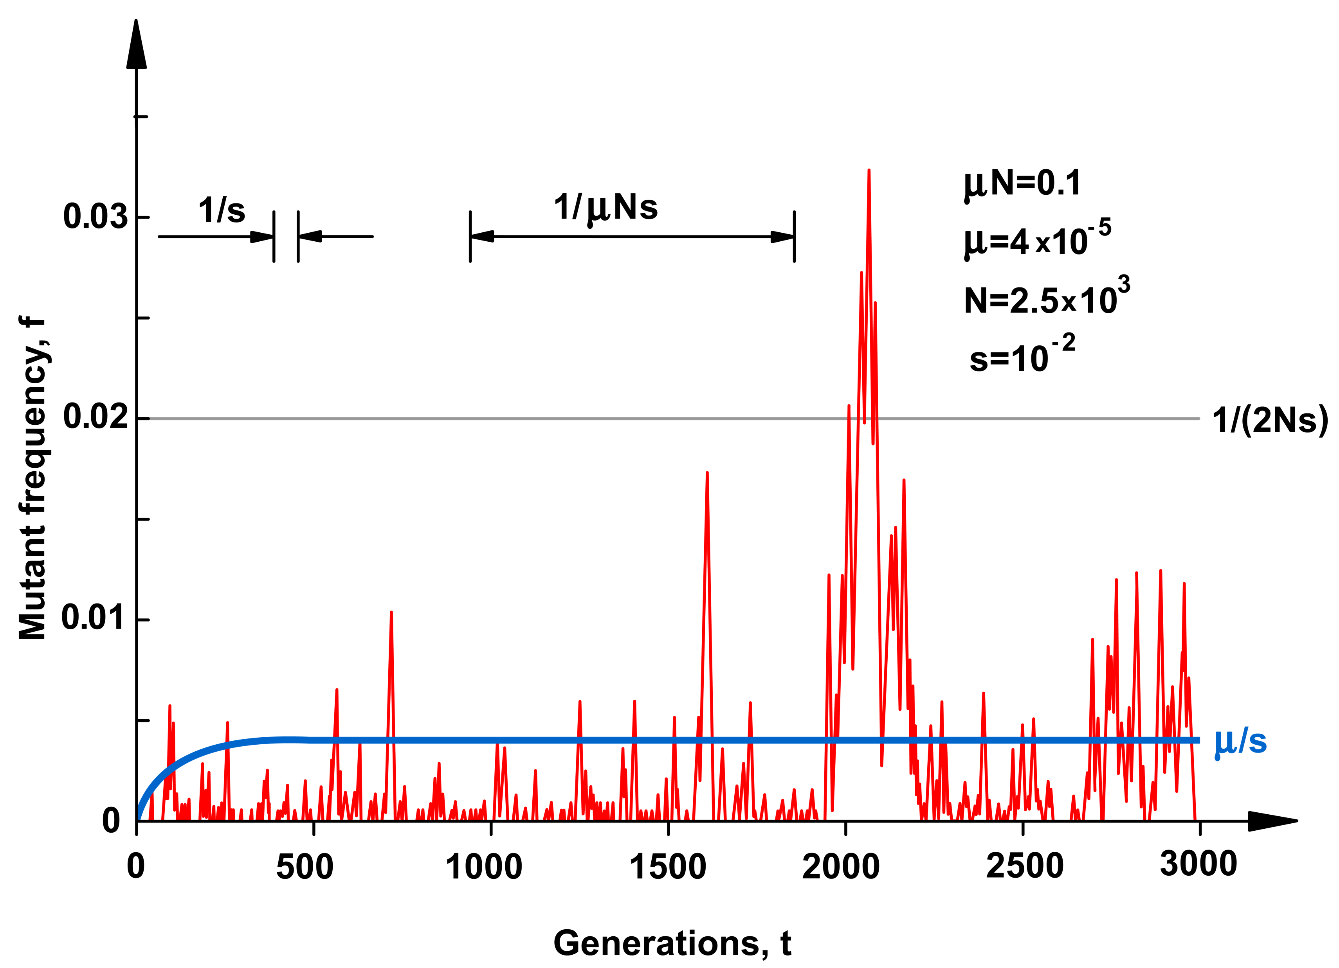
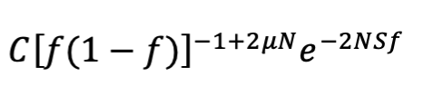
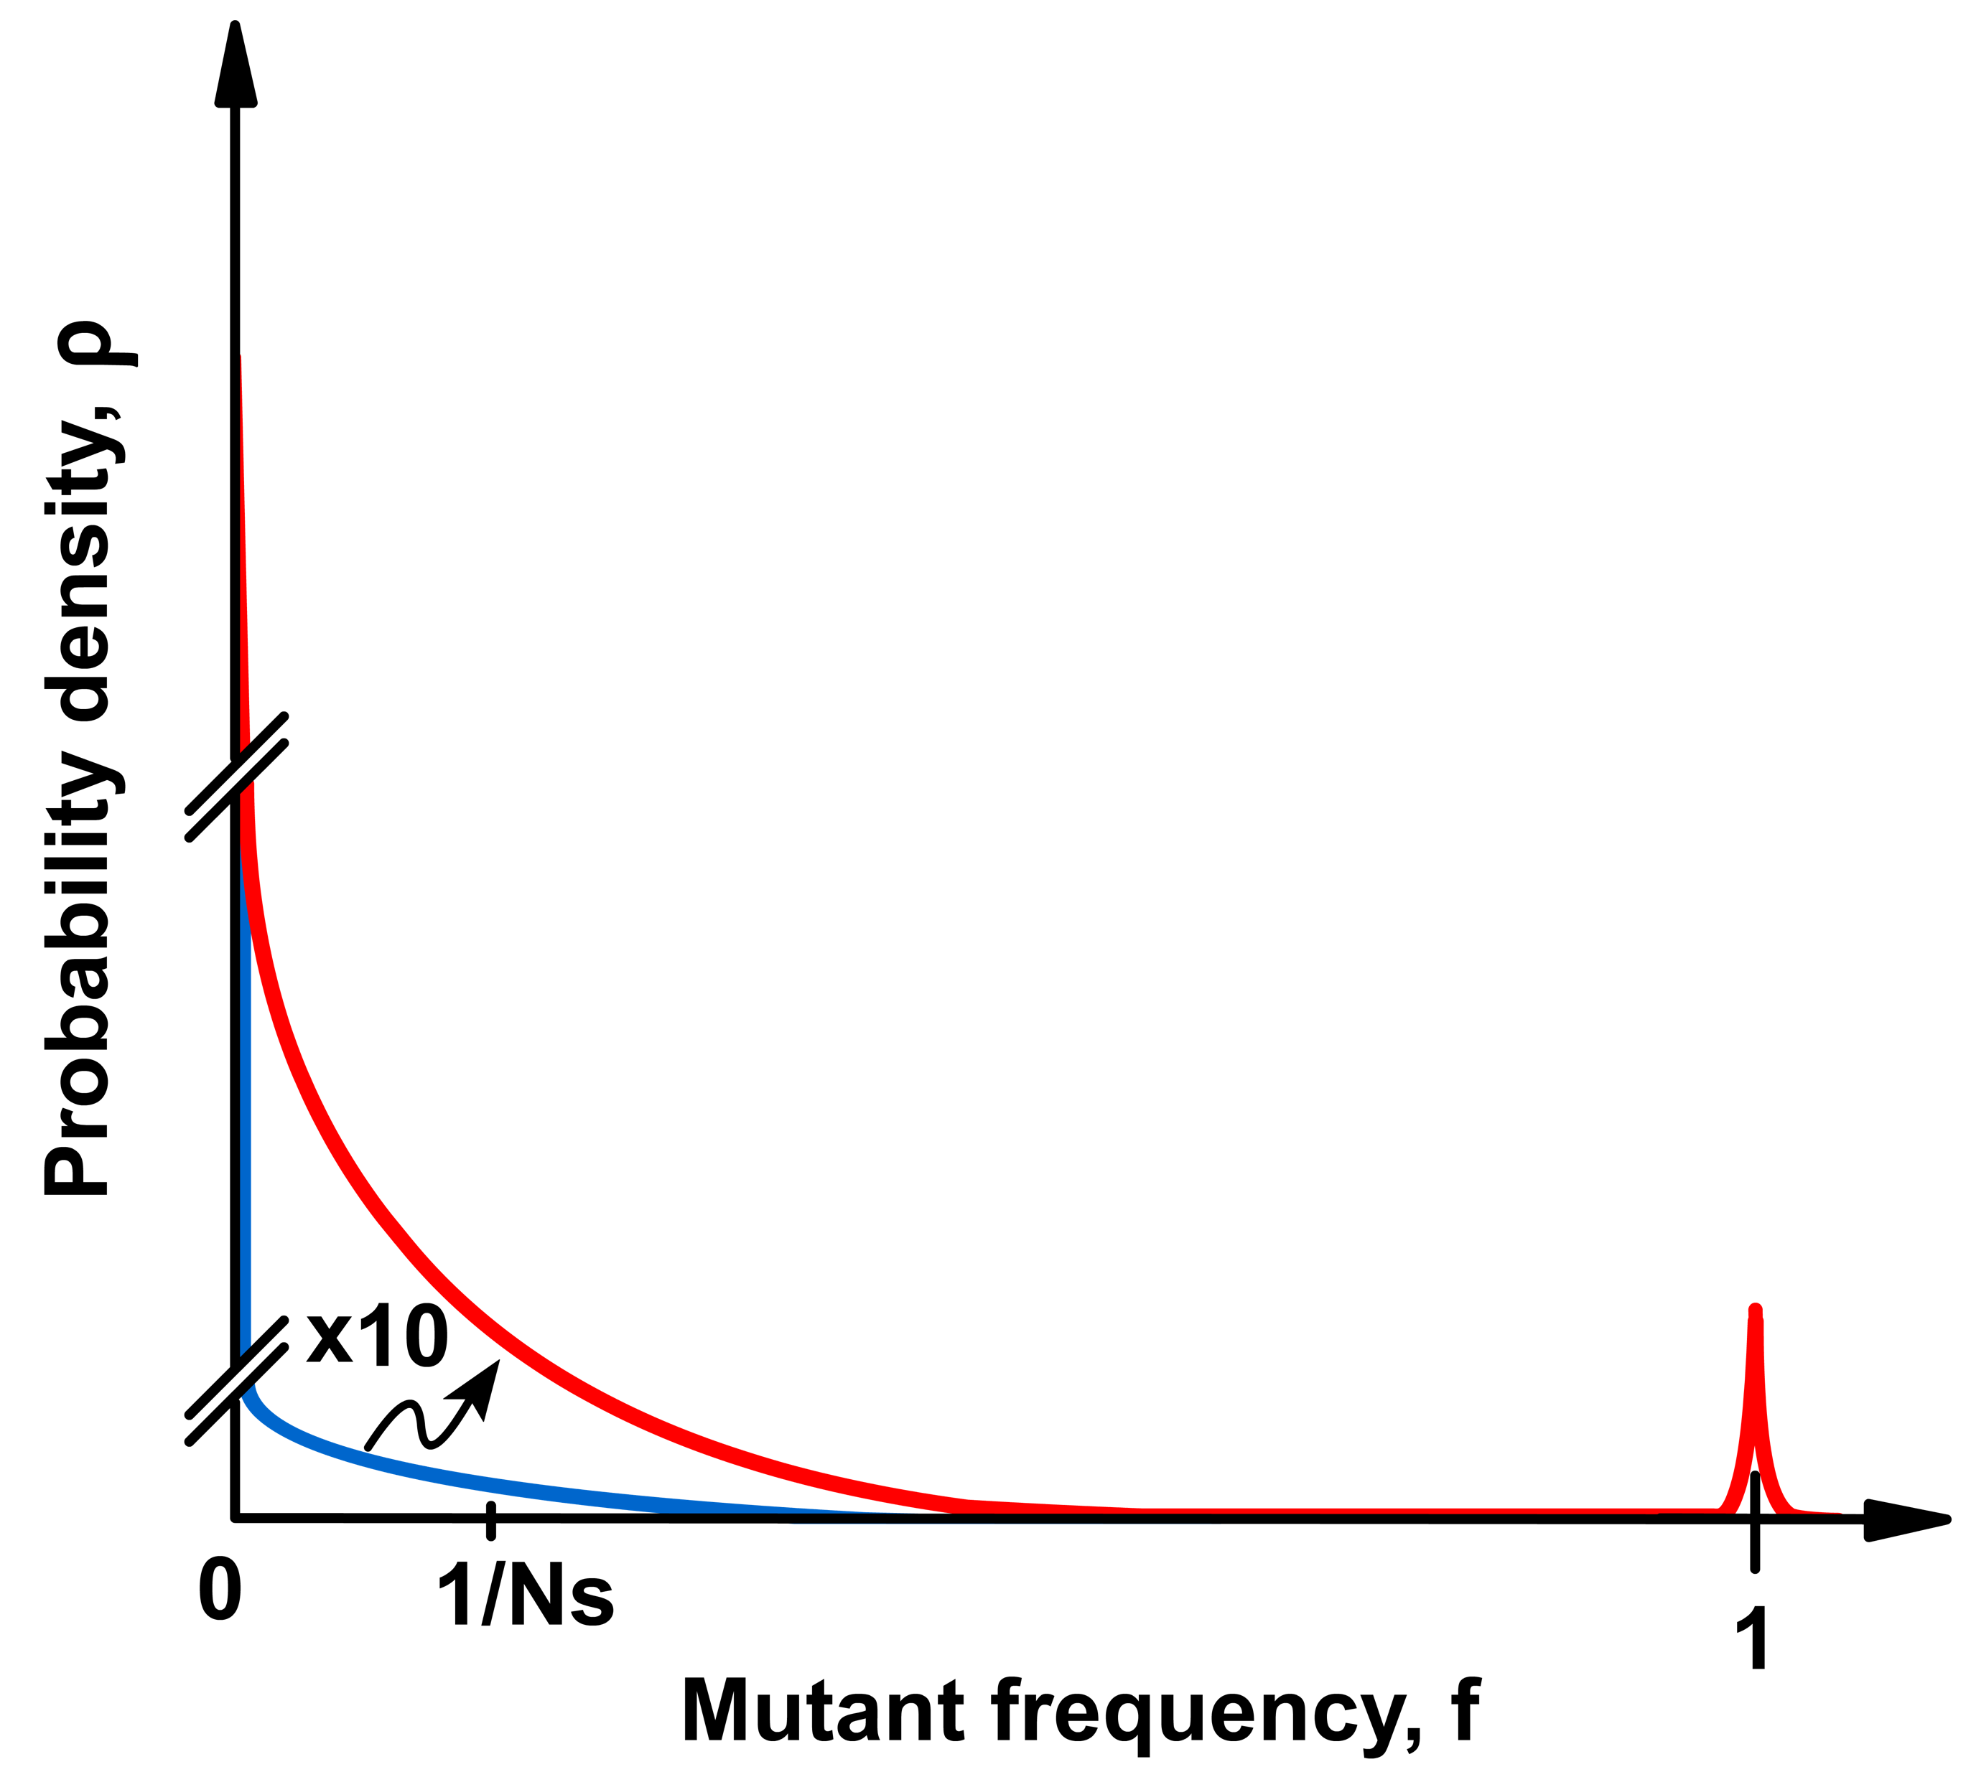
Аккумуляция невыгодных мутантов и переход к стационарному состоянию

Slide 10
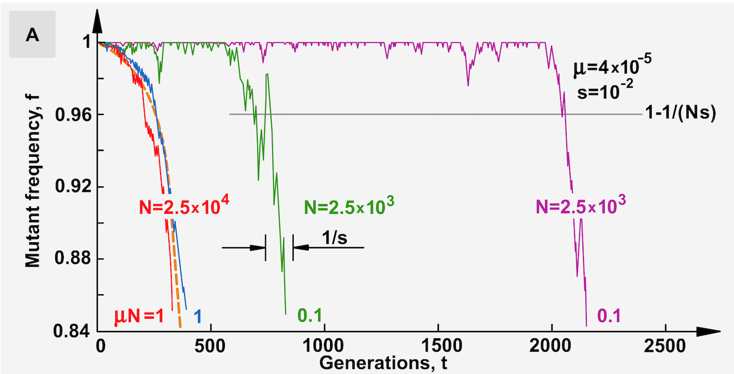
Стохастическая адаптация
f₀=1-1/N
Ниже стохастического порога для 1-f важнее дрейф, выше - детерминистическая адаптация!

Slide 11
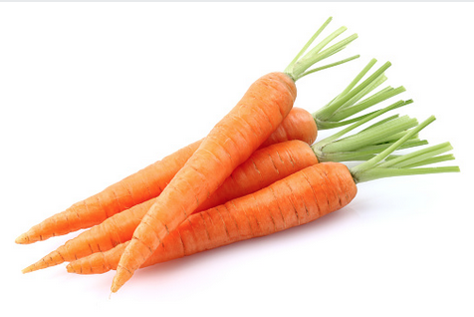
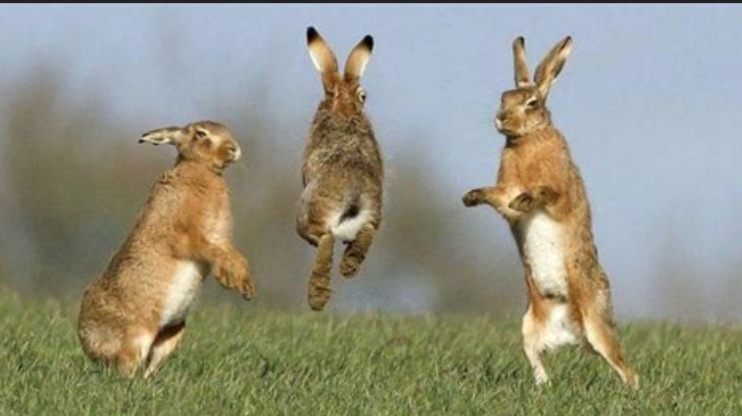
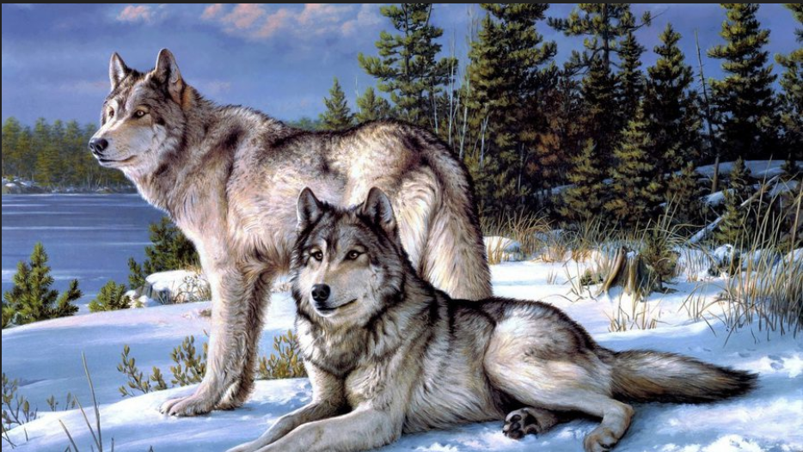
Отрицательнaя обратная связь
почва, вода, C02, азот
rot
C(t)
growth
eat
meat
food
H(t)
W(t)
death
natural
hunt
death, natural and starvation

Slide 12
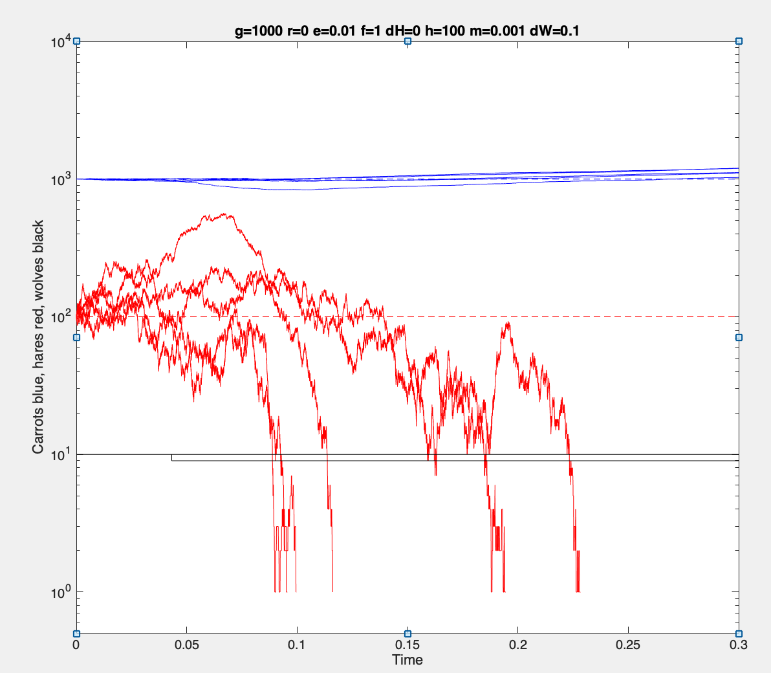
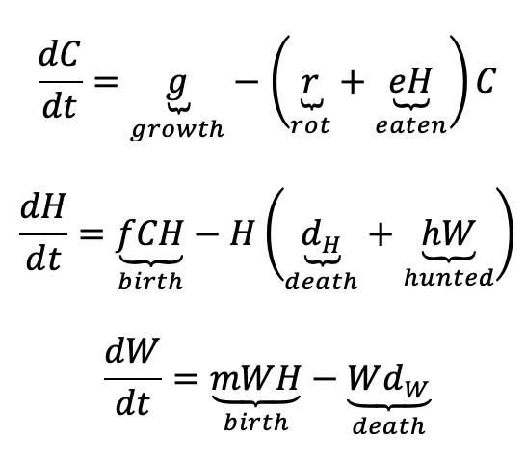
Домашнее задание 1
Найти устойчивое стационарное состояние «морковка, зайцы, волки» в алгоритме УДЕ или Гиллеспи
Метод: подобрать параметры так чтобы волков было меньше чем зайцев и их меньше чем морковки, а характерные времена жизни для всех трех были одного порядка

Slide 13
Эволюция многих локусов
Эффекты связки и рекомбинация

Slide 14
Два локуса, фитнесс без эпистаза
фитнесс
A
B
A
b
a
B
W₀ + s₁ + s₂
a
b
W₀ + s₁
W = W₀ + s₁t₁ + s₂t₂
t₁=0 or 1 Есть мутация?
W₀ + s₂
W₀
ab
AB
aB
Ab
Notes:
A working model of evolution in pro. A quick initial switch of dom- inant epitopes redefines wild type for a number of sites, which then revert to this new wild type at speeds inversely proportional to their selection coefficients. (a) Time dependence of mutant frequency at three sites linked to an epitope. The three selection coefficients after the epitope switch are shown near correspond- ing curves. (b) Evolution of an individual consensus sequence at the three sites. pt, patient.

Slide 15
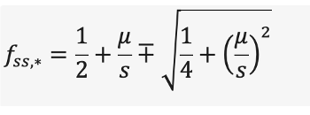
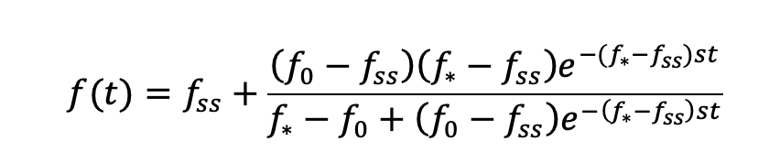
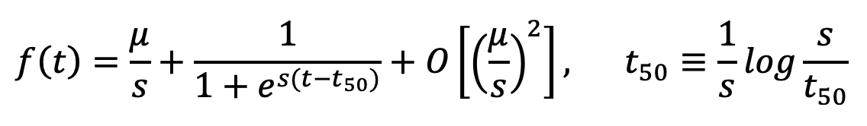
Эффект генетического фона, или «автостоп»
Детерминистический предел, N >> 1/μ
Начальное условие: 100% ab, f₀=1
f
1
аB
Домашнее задание 2
Ab
AB
0.5
0
s=s₁
s=s₂
t₅₀(s₁+s₂)
t₅₀(s₂)
t₅₀(s₁)
t

Slide 16
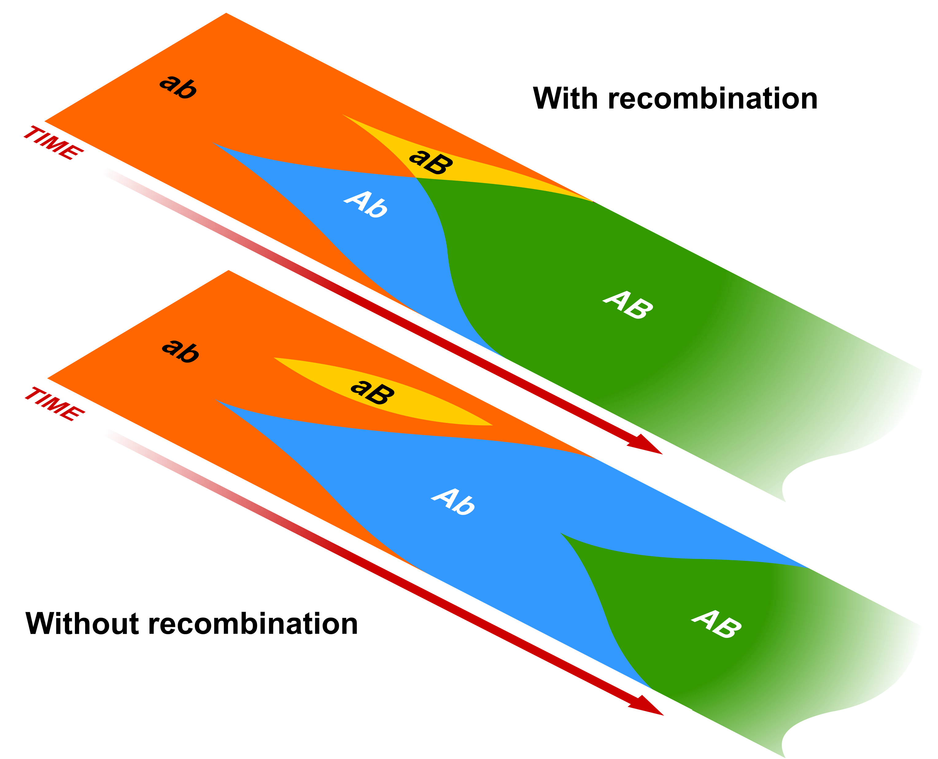
Клональная интерференция
Режим дрейфа-отбора: 1/s << N << 1/μ
Новые клоны конкурируют за ограниченный обьем. Kлон с большим s, s₁ > s₂, побеждает!

Slide 17
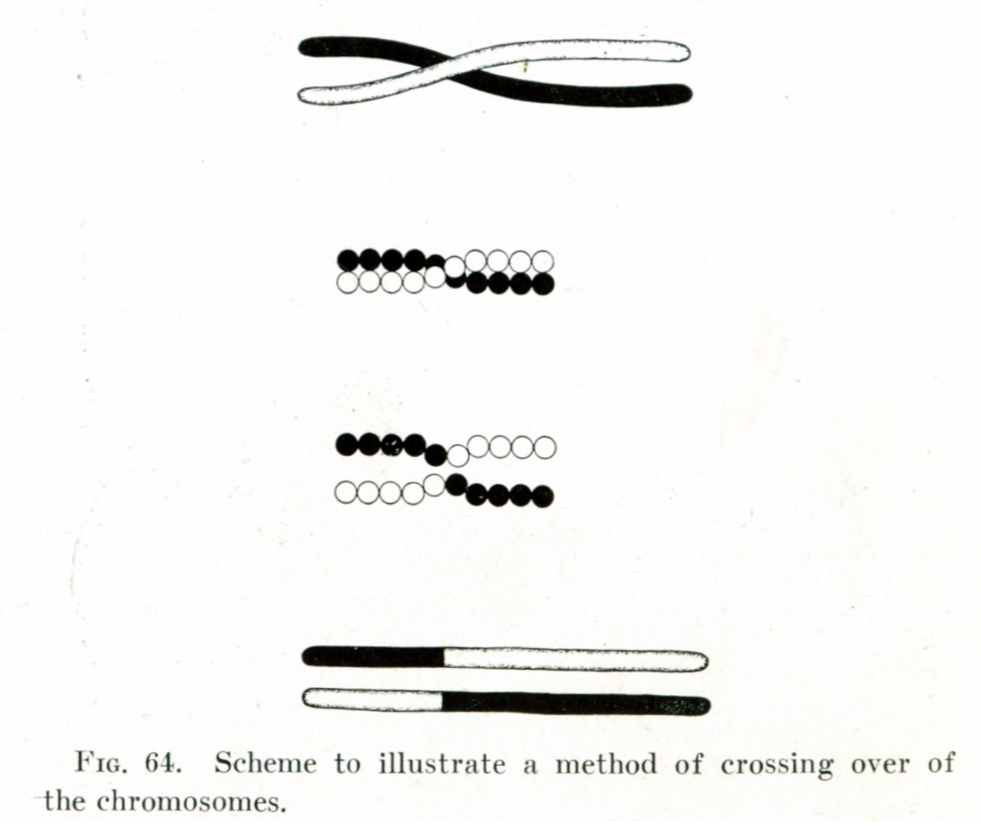
Рекомбинация
A
B
A
b
a
B
a
b
T. H. Morgan, 1916

Slide 18
To же с рекомбинацией

Slide 19
Средняя скорость эволюции при клональной интерференции (КИ)
L >>1 локусов
Полная частота выгодных мутаций на геном в единицу времени, U_{b} = μ L
В отсутствие КИ, мутации аккумулируются со скоростью V, штук в единицу времени
V = (NU_{b})G = 2NsU_{b}
где G = 2s вероятность фиксации аллели
Из за КИ, V << NsU_{b}

Slide 20
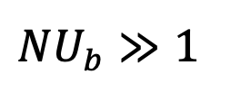
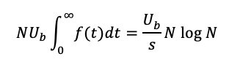
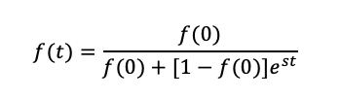
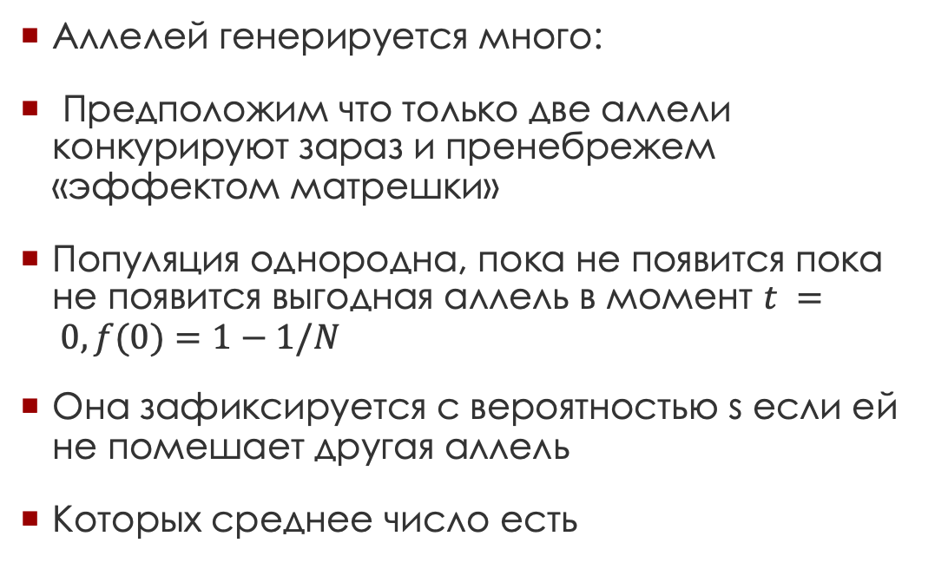
Простое приближение
Аллелей генерируется много:
Предположим что только две аллели конкурируют зараз и пренебрежем «эффектом матрешки»
Популяция однородна, пока не появится пока не появится выгодная аллель в момент $t = 0, f(0)=1−1/N$
Она зафиксируется с вероятностью s если ей не помешает другая аллель
Которых среднее число есть

Slide 21
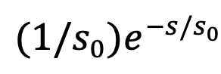
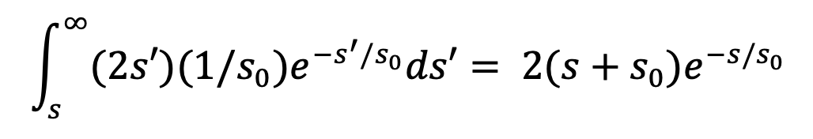
Экспоненциальное распределение s
Экспериментально, часто встречается такое распределение коэффициента селекции
Вероятность того что мешающая мутация будет больше s и пересечет стохастический порог
Их полное среднее число есть
Среднее число мешающих мутаций есть

Slide 22
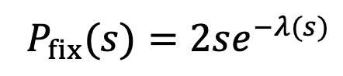
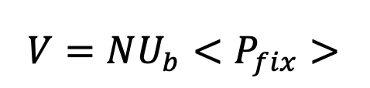
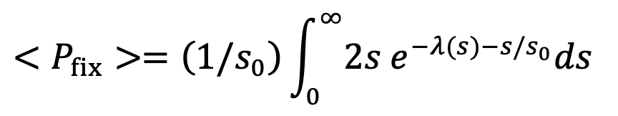
Средняя скорость эволюции
вероятность преодолеть
стохастический порог
вероятность отсутствия
мешающих мутаций
Вероятность фиксации
Средняя скорость аккумуляции
Средняя по s вероятность фиксации

Slide 23
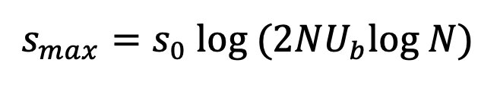
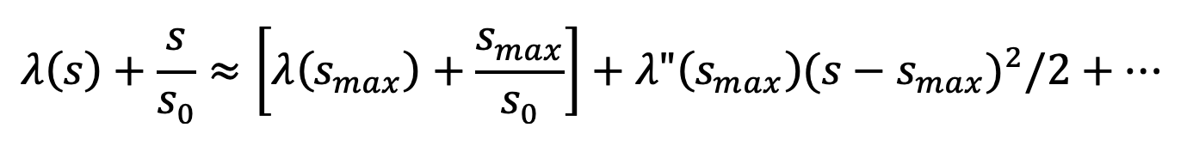
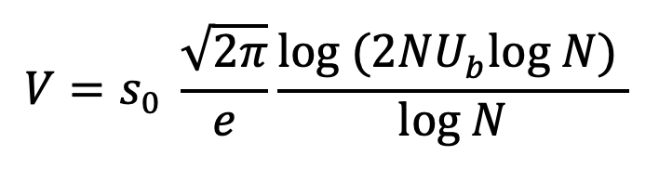
Вычисление интеграла методом перевала
λ (s) =
Острый максимум
Домашнее задание 3

Slide 24
Ответ
что много меньше значения без КИ
V = 2 s₀ NU_{b}= 2 s₀ NLμ

Slide 25
Выводы
Локусы, даже в отсутствие эпистаза, не независимы
Эффекты генетического фона и клональной интерференции меняют их динамику на порядки величин
Скорость эволюции при клональной интерференции куда ниже ее значения чем в модели независимых локусов
Она не линейна по L, μ, и N, а логарифмична (медленная зависимость).

Slide 26
